Slide 1

網頁設計
組員 :
B10115011 邱美嘉
B10115023 曾英祖
B10115034 羅世宏

Slide 2

背景
在現代人手一支智慧型手機的社會下，大家越來越依賴手機，也越來越離不開手機，手機對於人們的需求也日漸強大。

Slide 3
動機
現代人們對於手機需求越來越大，因此我們想製作一個關於電子錢包的網站，進而做成一個平台來讓大家使用。

Slide 4
平台介紹
我們想製作的是一個可以讓使用者方便了解整個系統是如何運作，以及讓使用者知道如何更有效去應用在生活中。

Slide 5
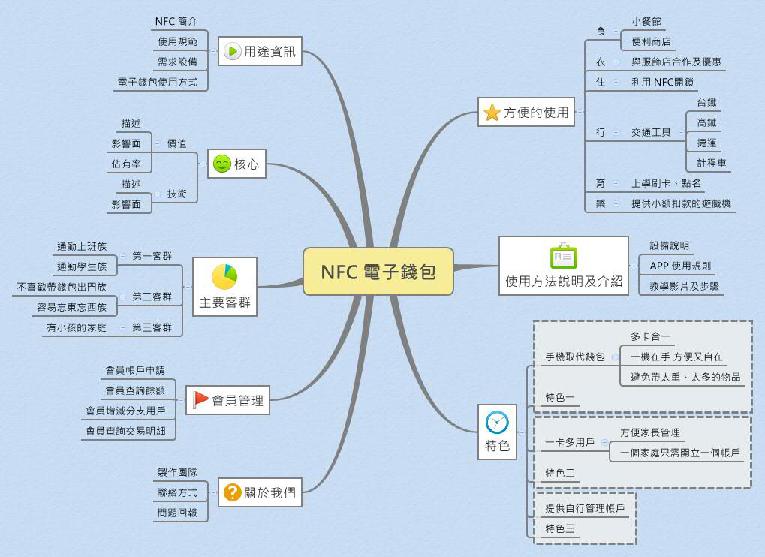

Slide 6
平台功能
我們利用會員管理制度，來讓使用者更有效地去管理，我們也做出用途資訊的介紹、使用的方式等，讓使用者可以一目了然。

Slide 7
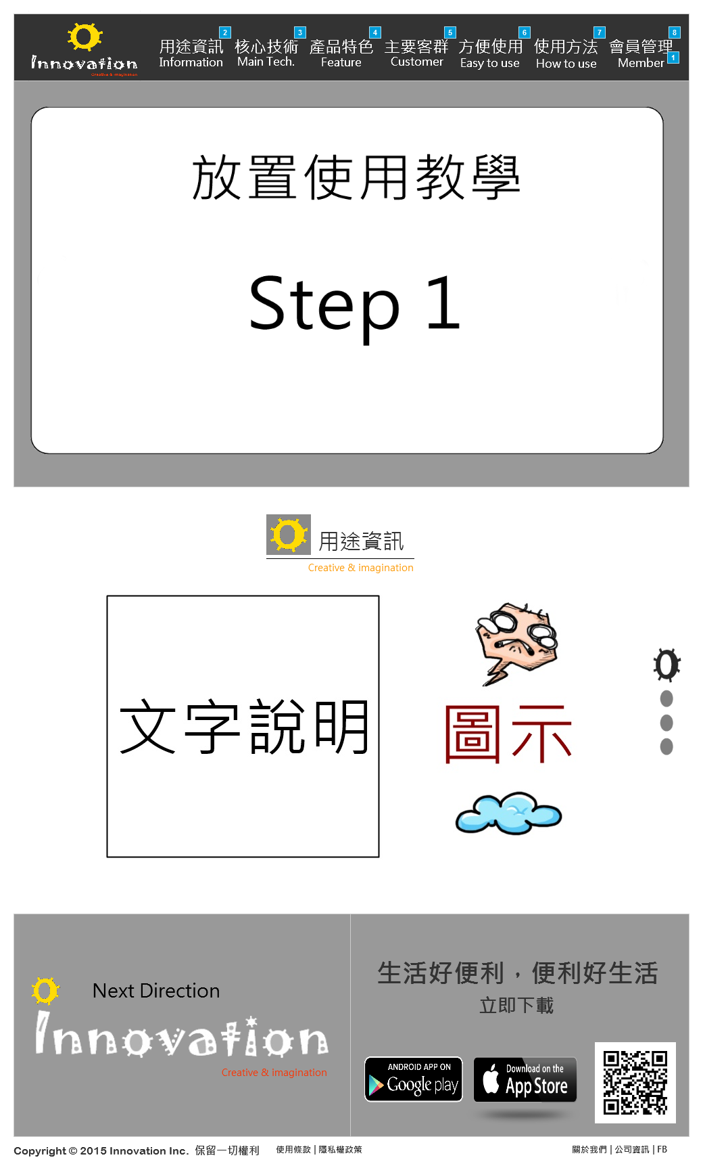


Slide 8
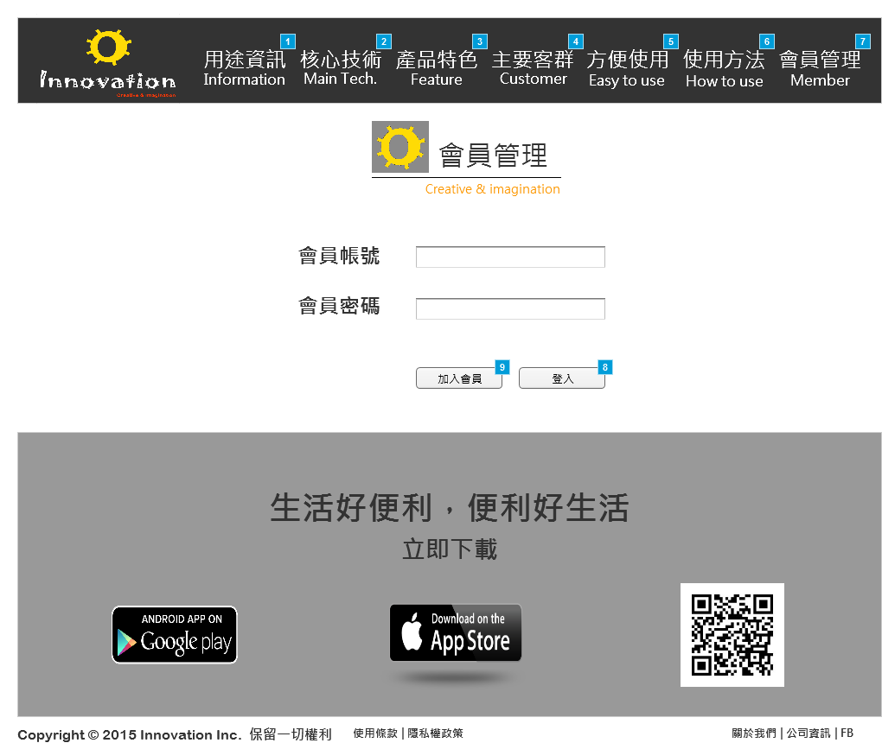
加入會員

Slide 9
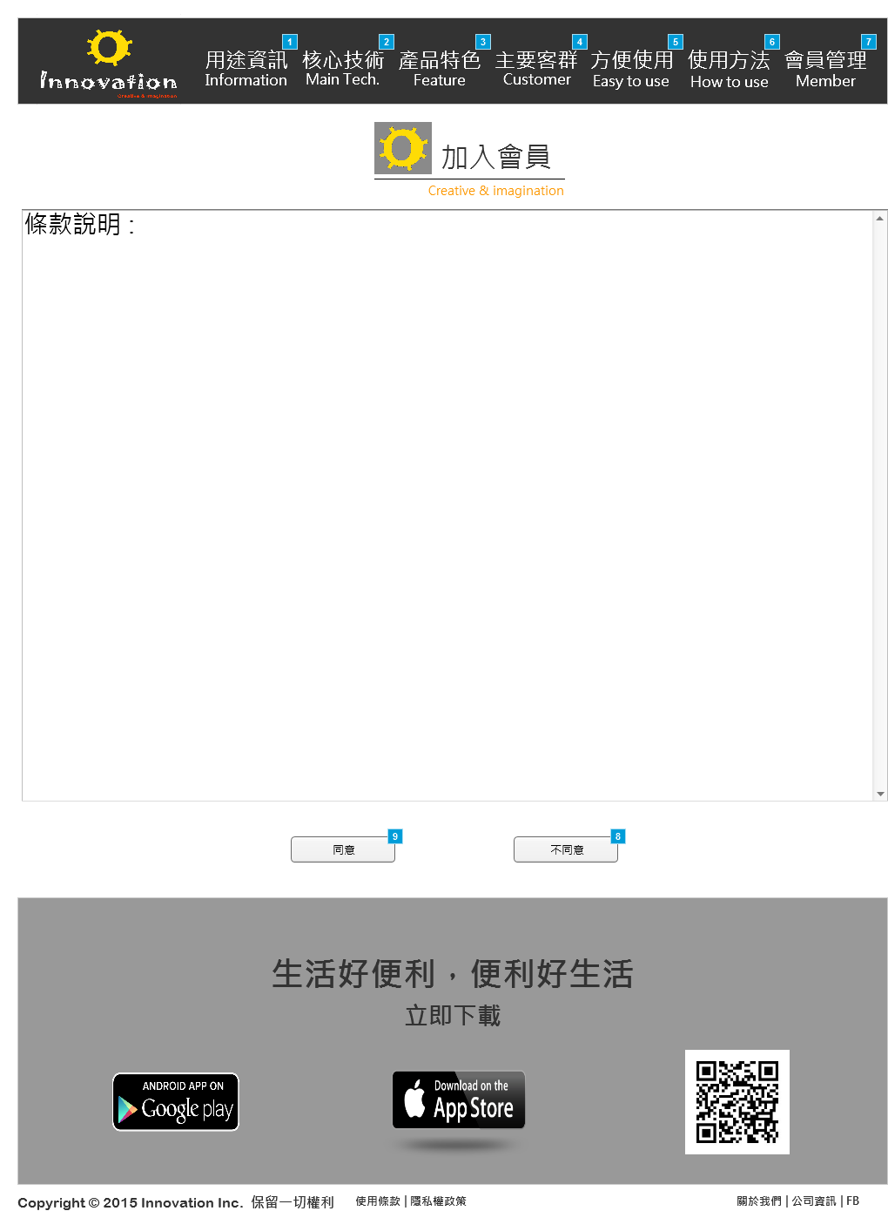

Slide 10
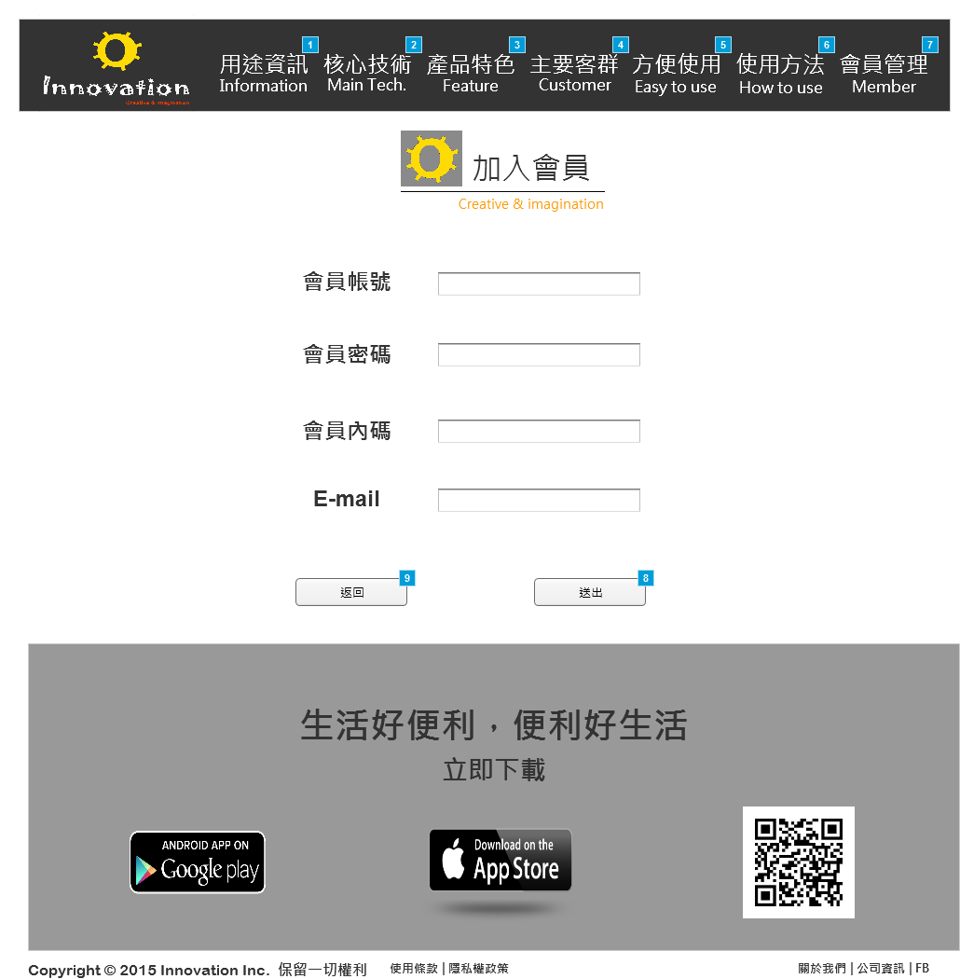

Slide 11
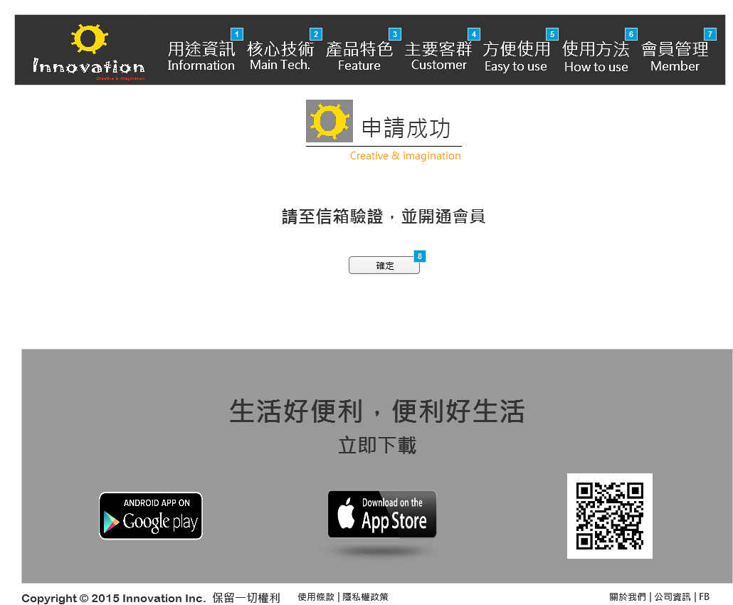

Slide 12
登入

Slide 13
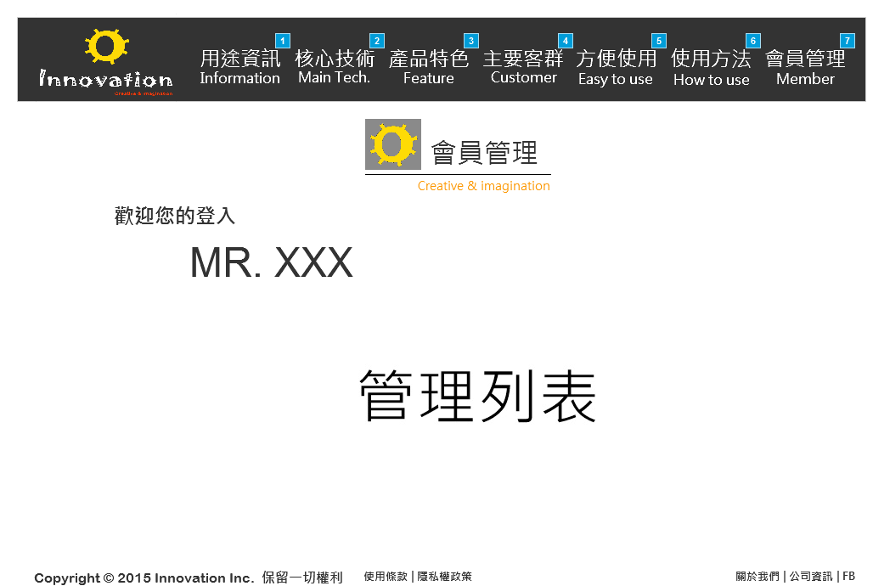

Slide 14
時程規劃
2015
0401 – 0425 完成後台管理及架構設計
0425 – 0515 完成網站大致架構
0515 – 0531 完成整體架構
0601 – 0610 修改細項並檢驗
0610 – 0615 完成網頁

Slide 15
團隊負責
邱美嘉 – 後臺運作及管理
曾英祖 – 整體架構設計
羅世宏 – 製作整體架構

Slide 16
預算規劃
網名註冊 : 500元 / 年
Server 費用 : 2000元 / 年
人事成本 : 250萬 / 年
辦公室費用 : 25萬 / 年

